Slide 1
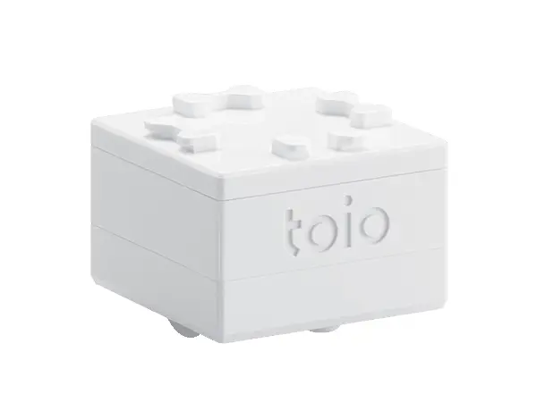
双轮差速驱动
最容易做到微型化，但横向运动必须通过转向或圆弧完成
机理 左右两轮独立调速，直接控制线速度v和角速度ω；属于非完整约束。
代表 商用toio 32×32×20 mm
速度 toio最高350 mm/s
。
代表实物：Sony toio Core Cube（商用）

Slide 2
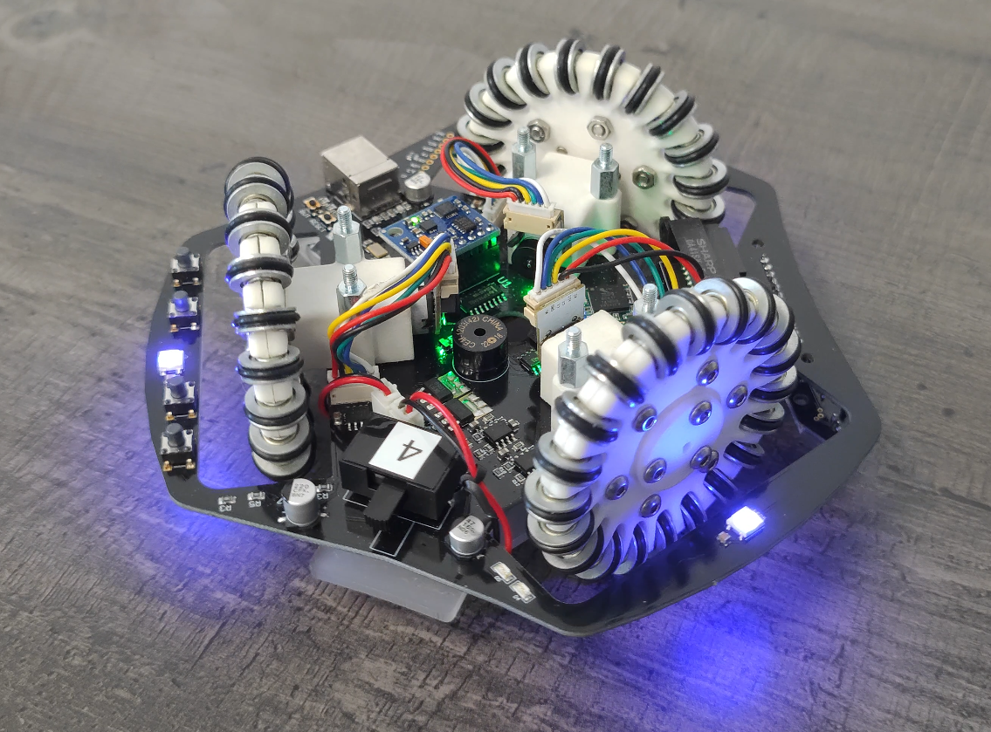
三轮全向轮驱动
三个120°布置的全向轮能够直接产生任意平移与旋转
机理 三个全向轮通常以120°布置，独立控制vx、vy、ω，是真正平面全向。
代表 Misaka直径100 mm、高50 mm；RSK直径约176 mm、710 g。
速度 两类平台公开最高平移速度均约200 mm/s。
控制 Arduino/XBee/纸面微点阵，或Python/蓝牙/顶部ArUco视觉。
精度 Misaka未报告整机轨迹误差；RSK视觉约3 mm/像素，未报告路径RMSE。
Robot Soccer Kit（三全向轮科研/开源平台）

Slide 3
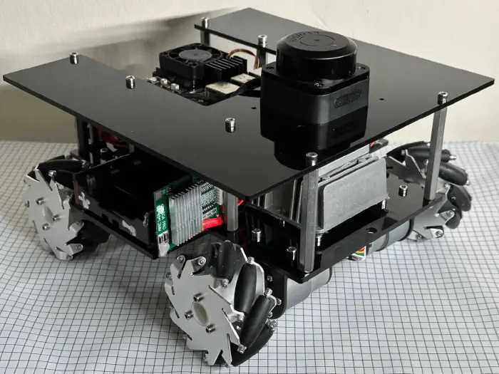
四轮麦克纳姆驱动
四个带45°滚子的车轮可全向移动，但紧凑性和低速丝滑性较差
机理 四轮滚子轴通常为±45°，通过轮速组合独立生成vx、vy、ω。
代表 LGDXRobot2约 240×240×134 mm；
速度 同类ROS底盘常见0.6–1.0 m/s
控制 STM32电机PID、编码器、IMU、ROS 2 cmd_vel与外部定位。

Slide 4
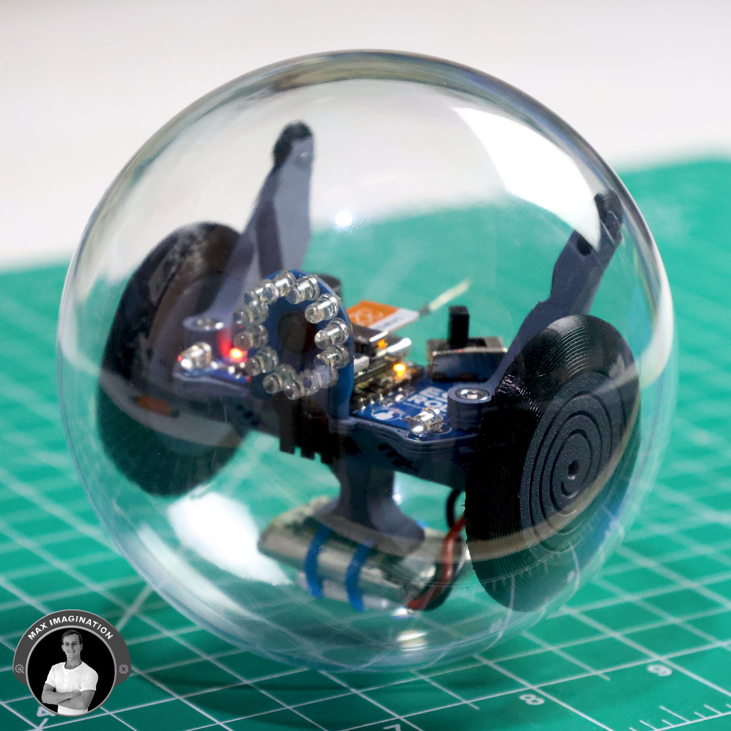
球形滚动机器人
开源ESP-ROLL
机理 透明球壳内置自平衡小车/摆杆机构，通过内部重心与轮组驱动球壳滚动。
代表 ESP-ROLL为开源DIY平台；可使用100 mm透明球壳，整机尺寸取决于球壳。
速度 教程未报告标定最高速度，主要面向遥控展示和FPV滚动。
控制 ESP32-CAM、Wi-Fi手机控制、3D打印结构与Arduino固件。
代表实物：ESP-ROLL（开源ESP32-CAM球形自平衡机器人）

Slide 5
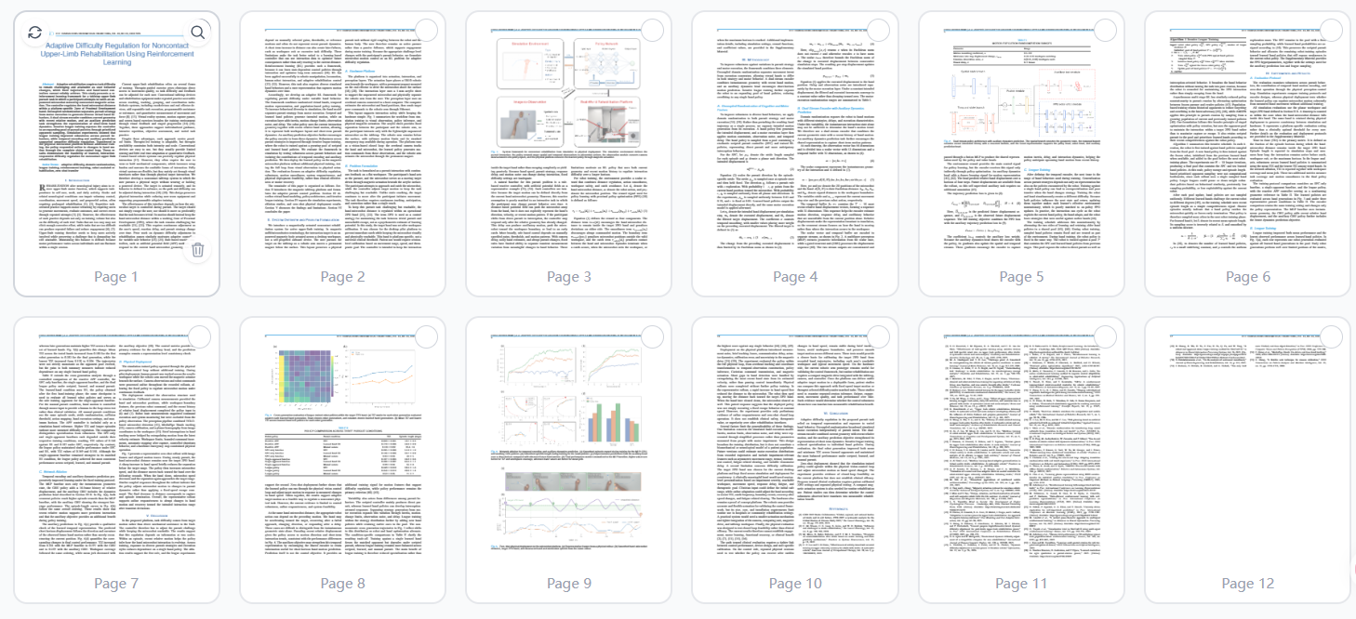
Notes:
Adaptive Difficulty Regulation in Magnetic Microrobot-Based Upper-Limb Rehabilitation via League-Trained Reinforcement Learning

